Slide 1
Anthony Estuardo Aguilar Grijalva
Mecanografía
Segundo básico

Slide 2
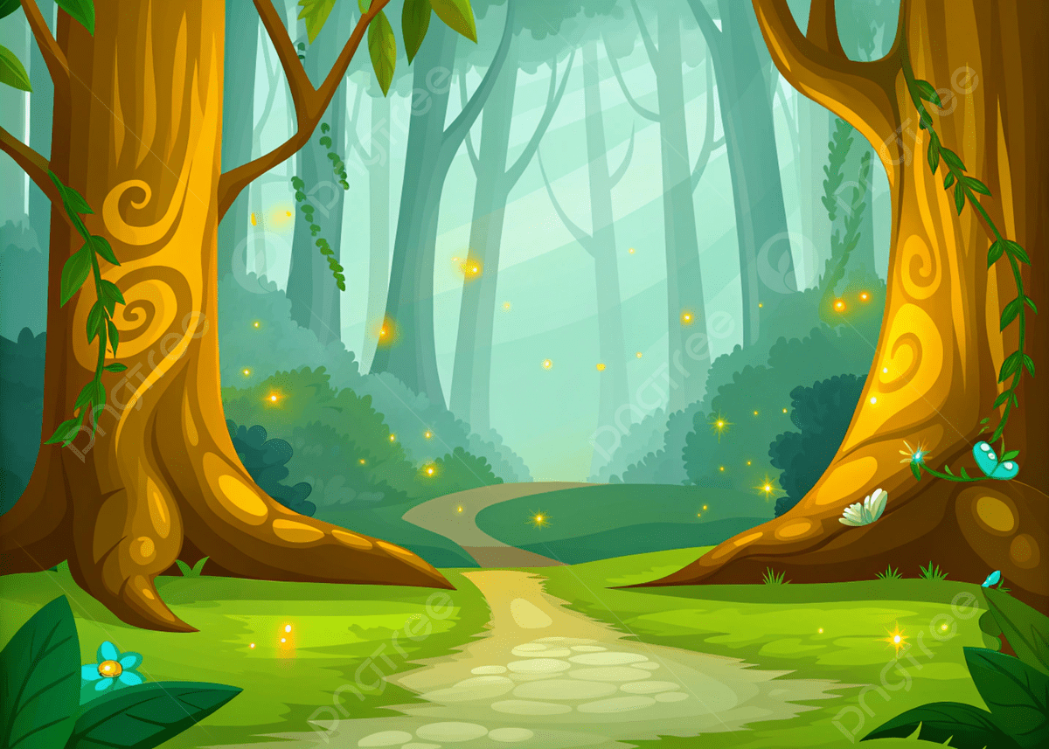
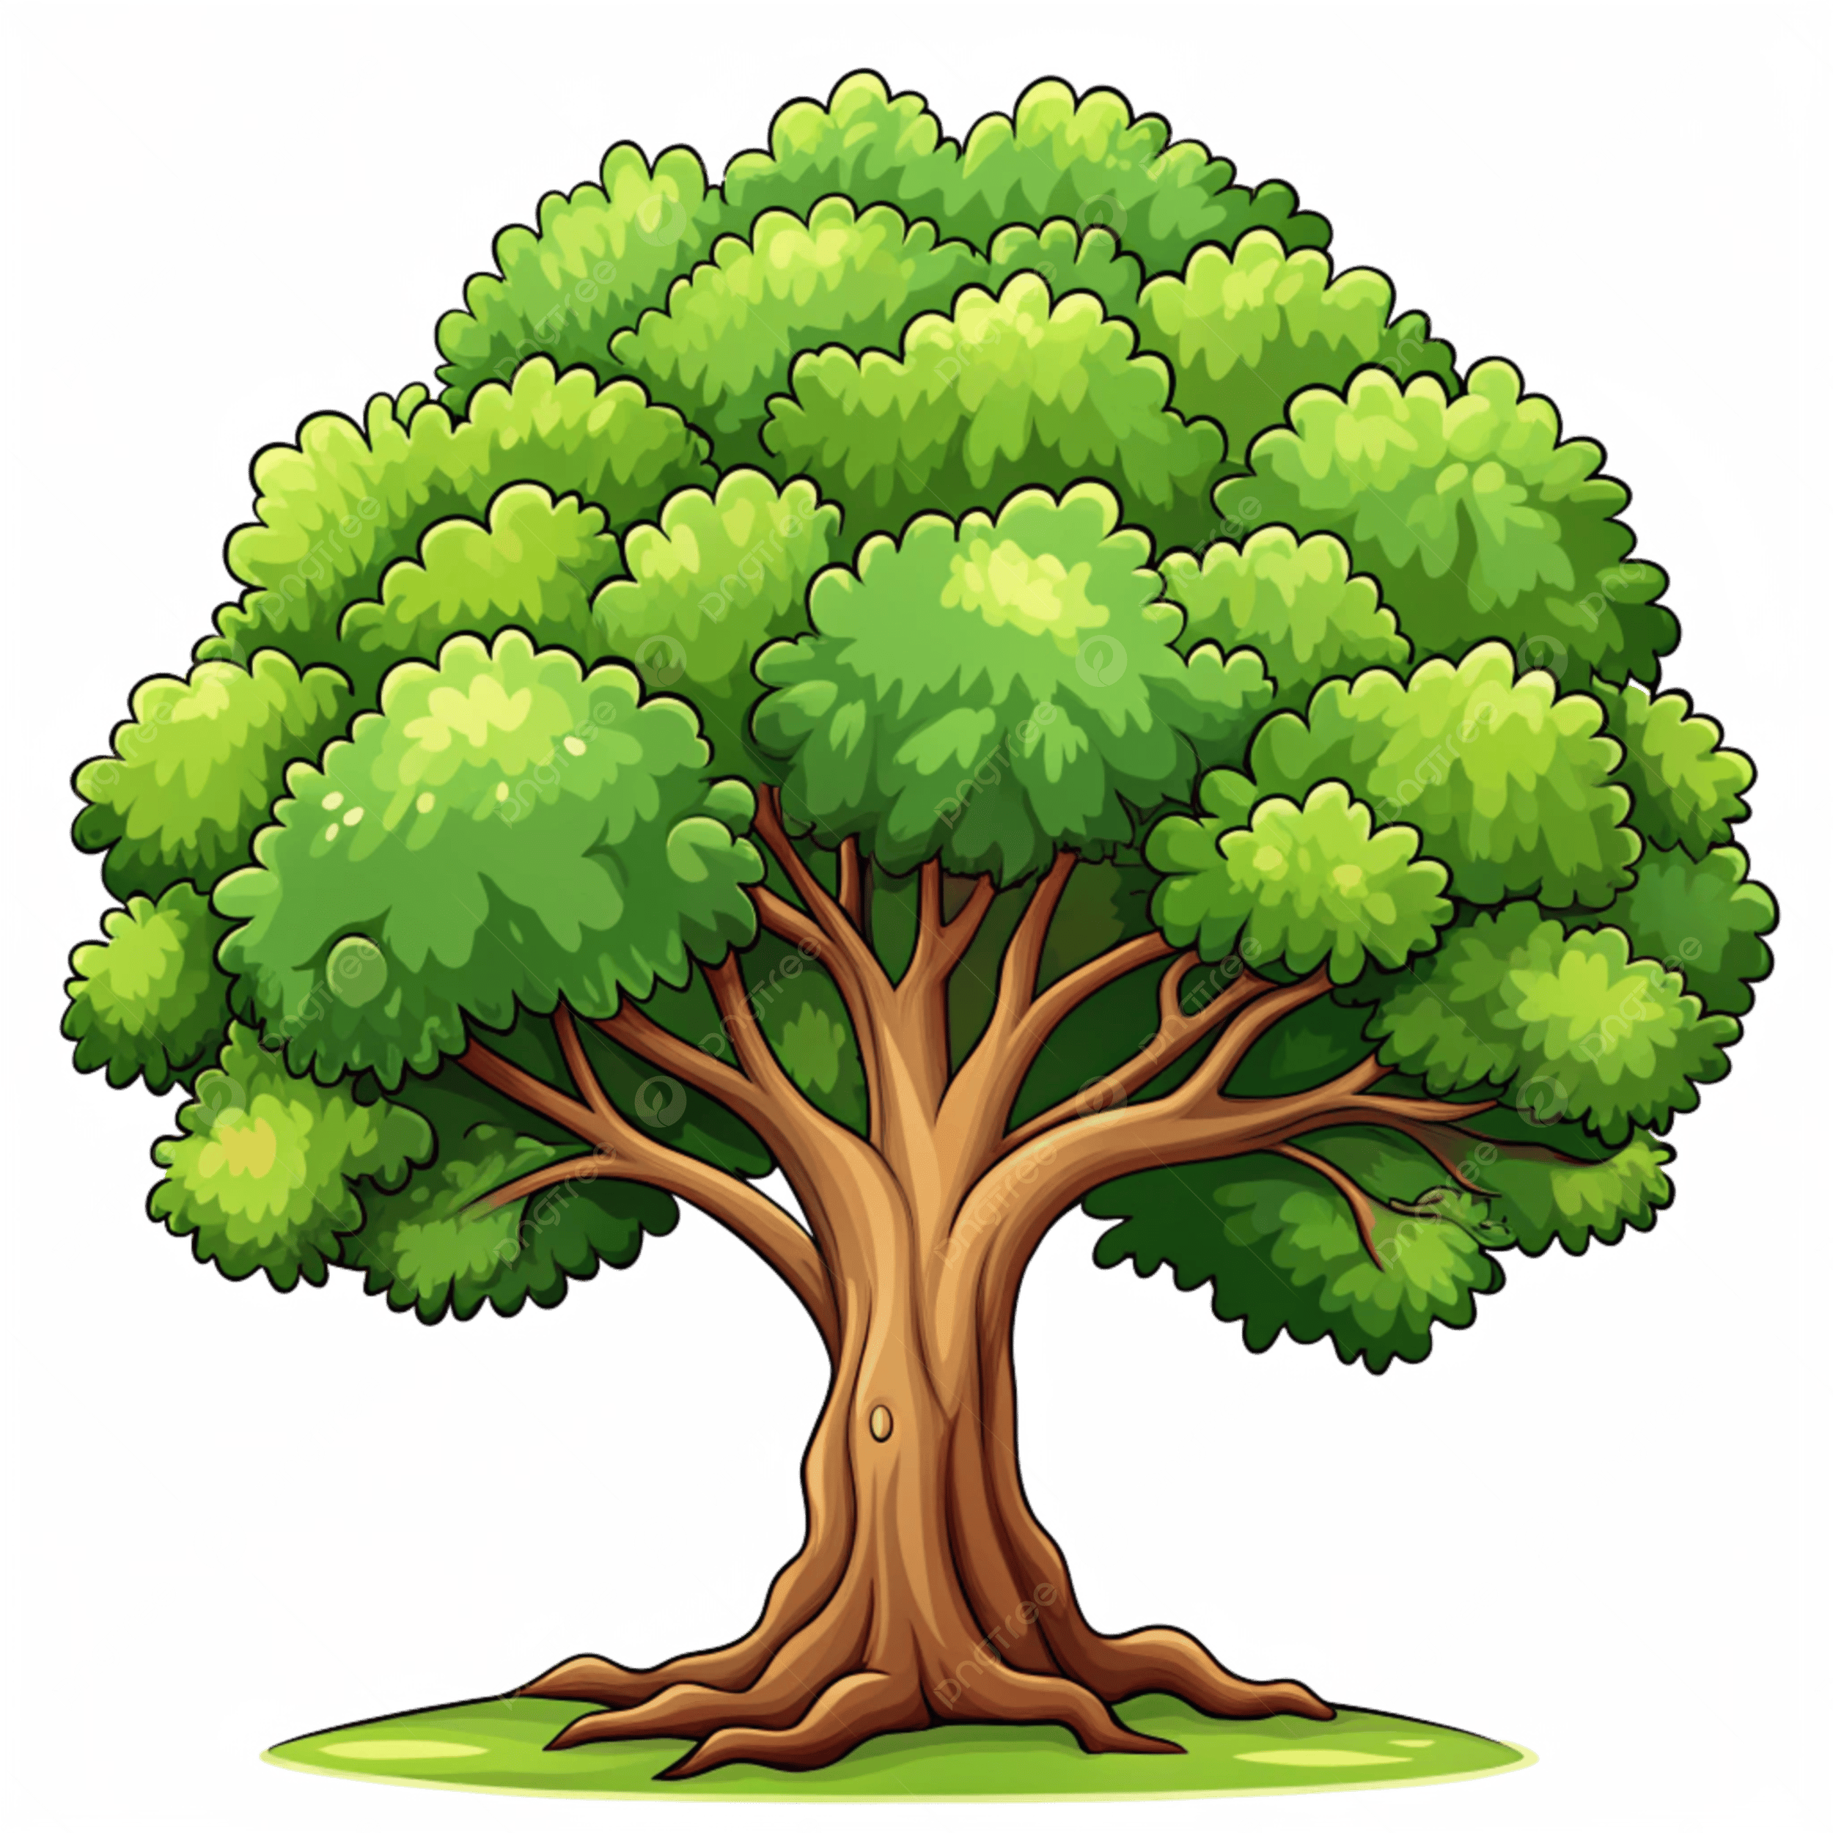
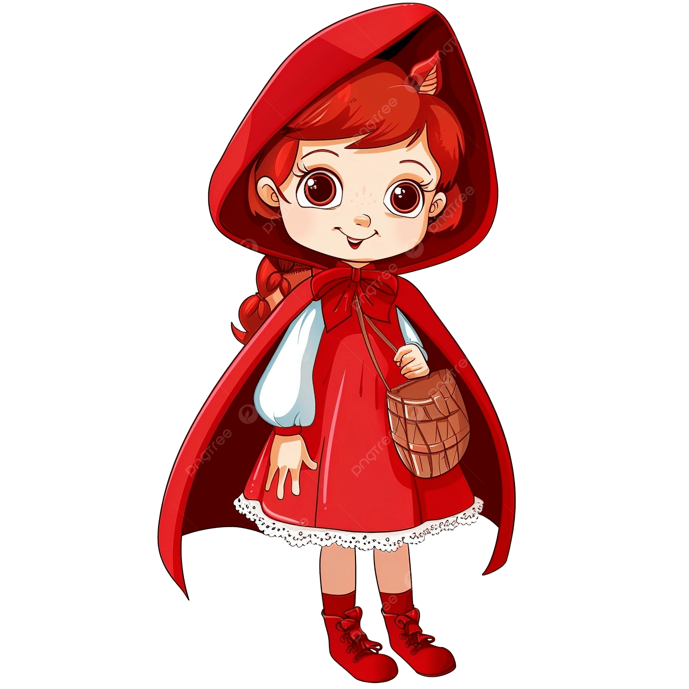

Que bello dia
Uy un lobo

